Slide 1
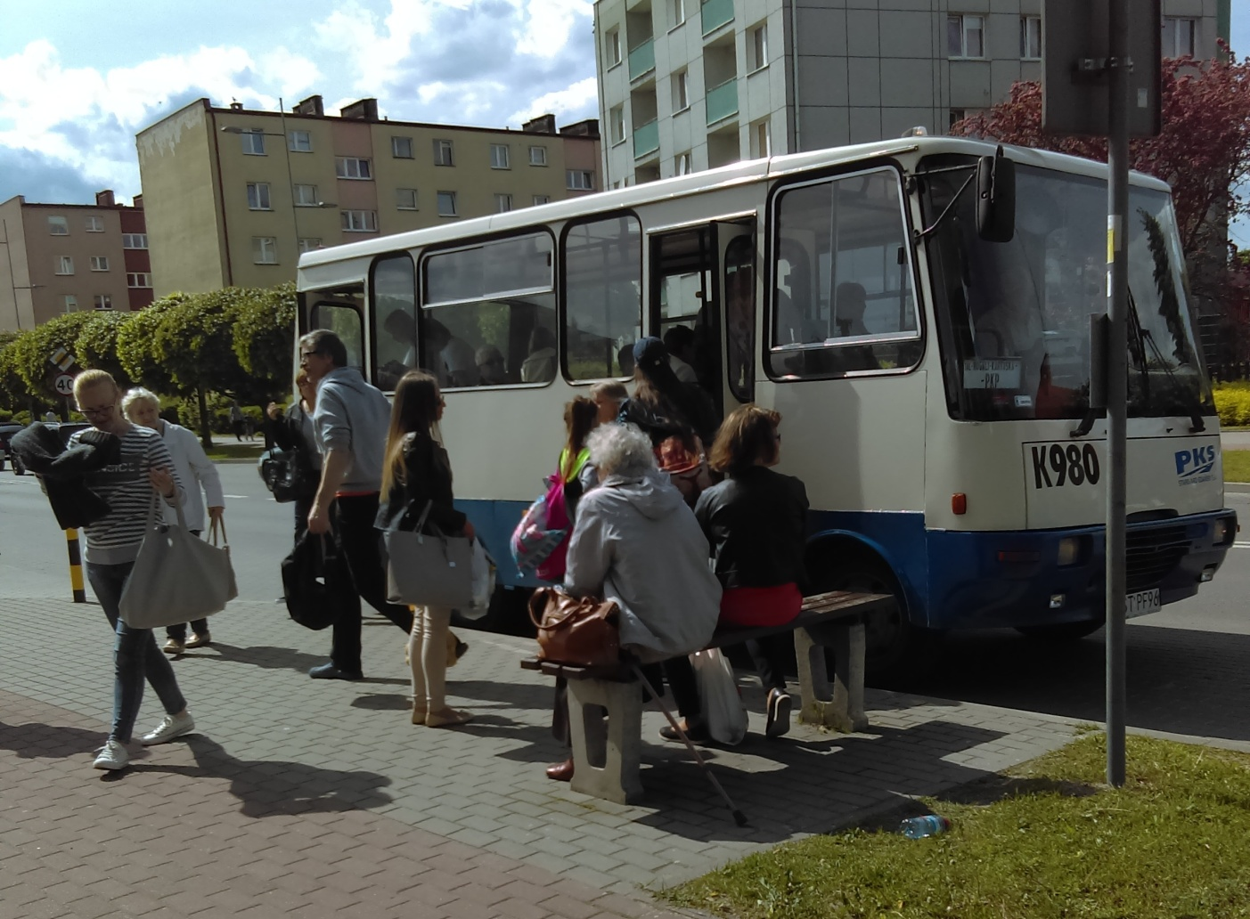
Panel B
Jak zmniejszać ruch samochodów w śródmieściu?
Skuteczne i praktyczne rozwiązania
Michał Majewski
Burmistrz Miasta Kościerzyna
08.06.2017 r. Jasionka
Notes:
1

Slide 2
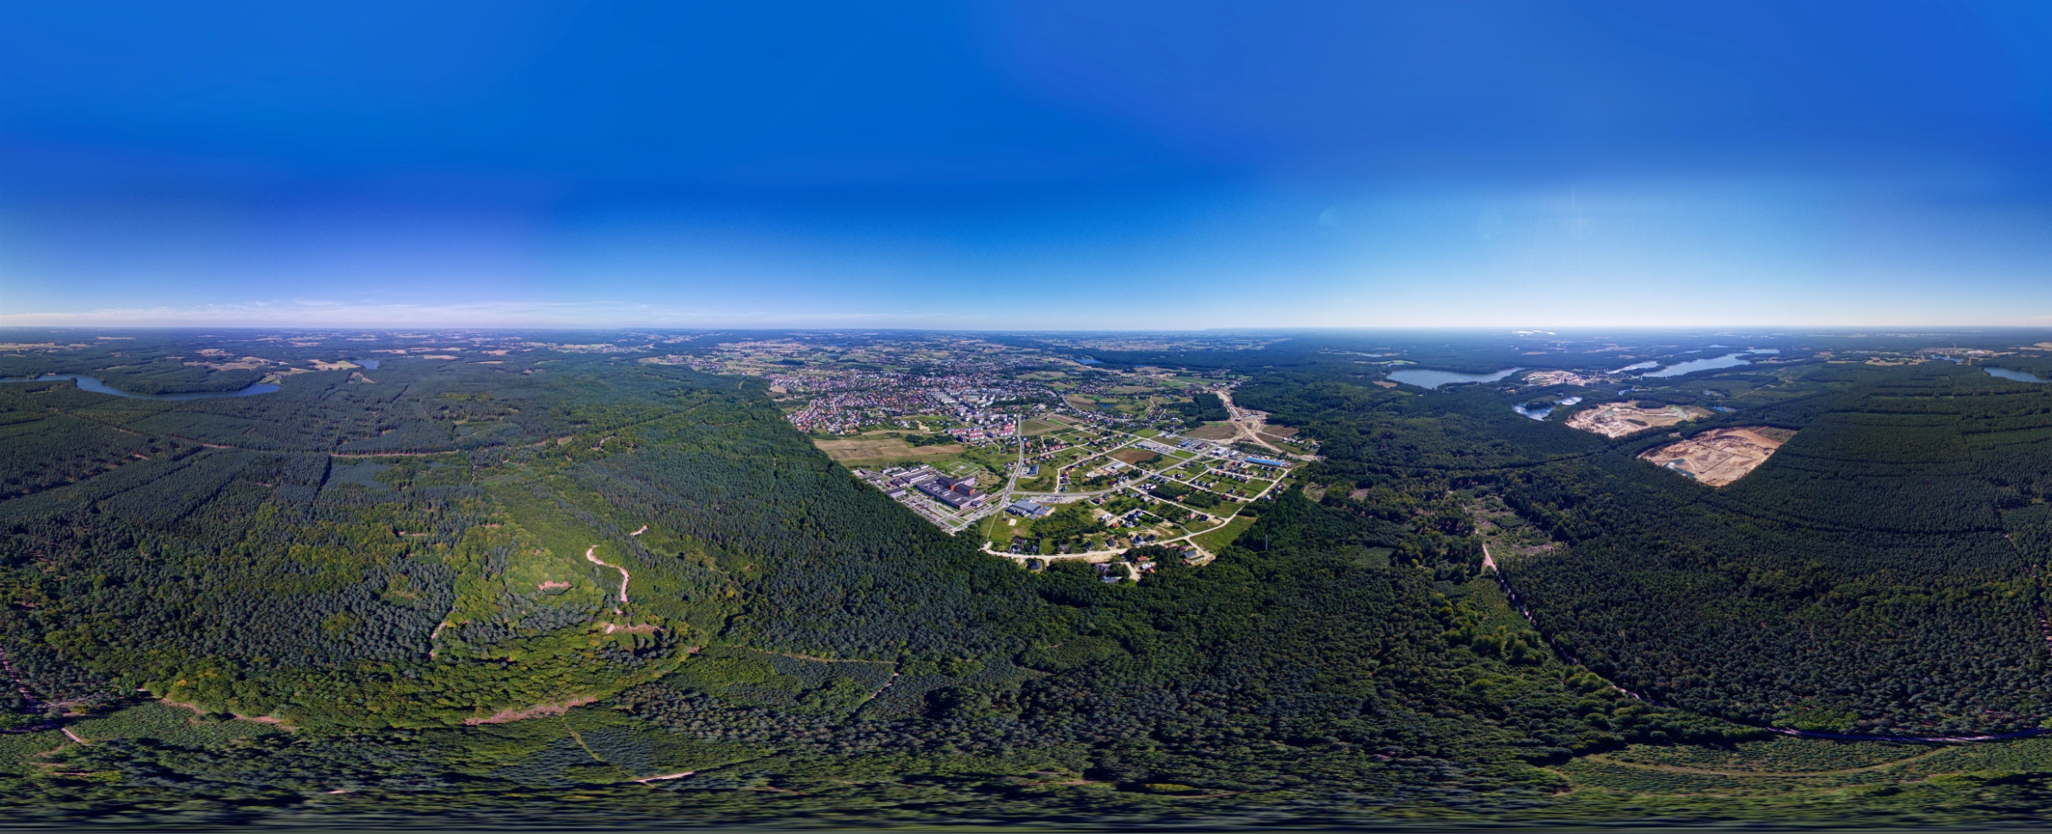
Kościerzyna - warto tu bywać!
W samym sercu Kaszub, na północnym krańcu Borów Tucholskich, w otoczeniu pięknych lasów, między jeziorami leży ok. 24-tysięczne miasto Kościerzyna. To Centrum turystyczne i gospodarcze regionu, przez które codziennie przewijają się rzesze mieszkańców i turystów. Miasto z bogatą przeszłością, sięgającą 1284 r., kiedy to „Costerina” została nadana przez księcia pomorskiego Mściwoja II księżniczce Gertrudzie. Dziś ze Wzgórza Księżniczki. Gertrudy można podziwiać piękną panoramę miasta z zachowanym średniowiecznym układem urbanistycznym.
Notes:
2

Slide 3
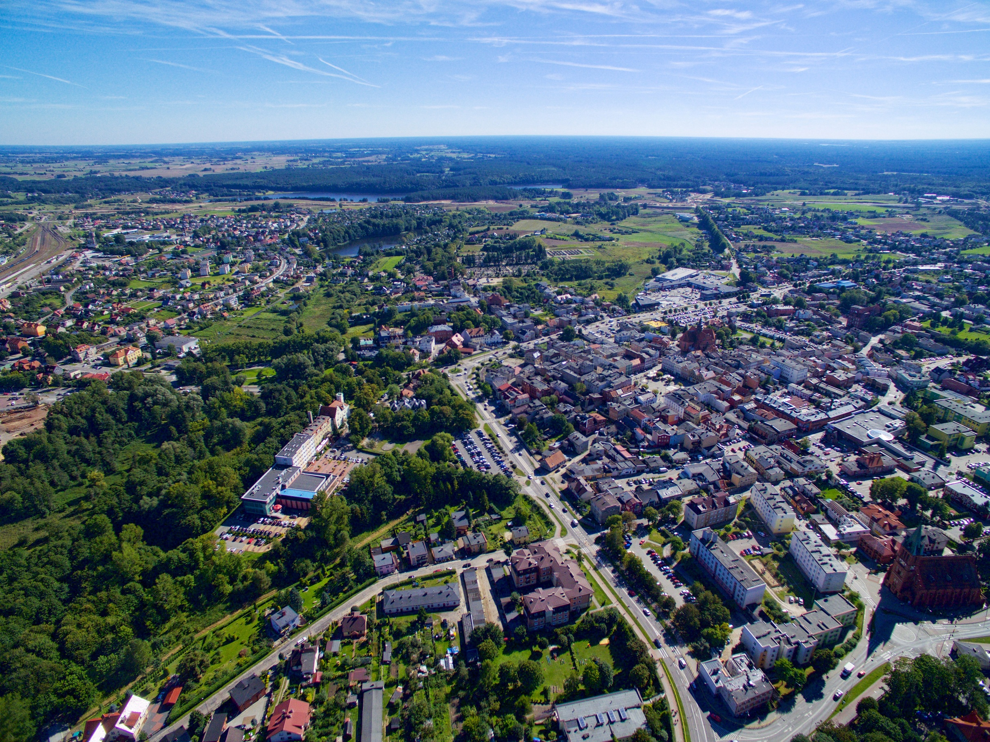
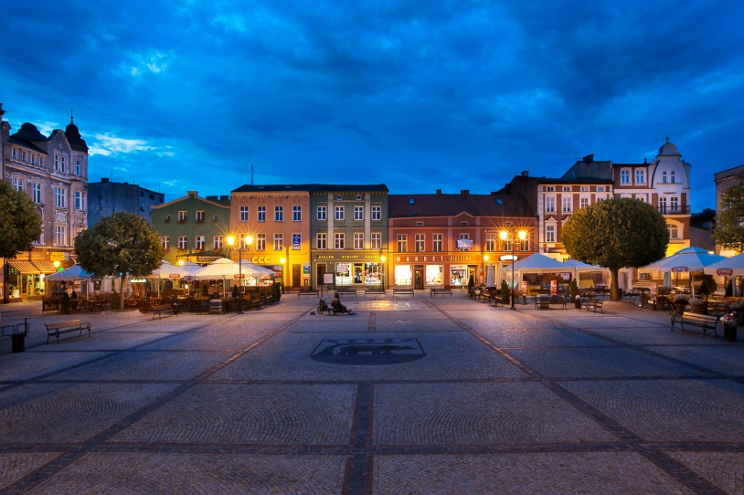
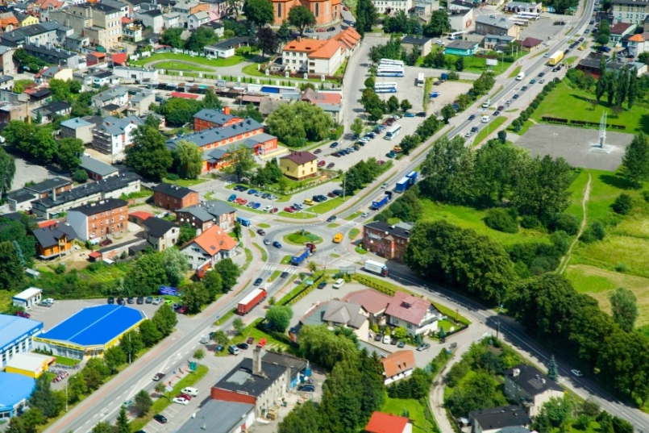
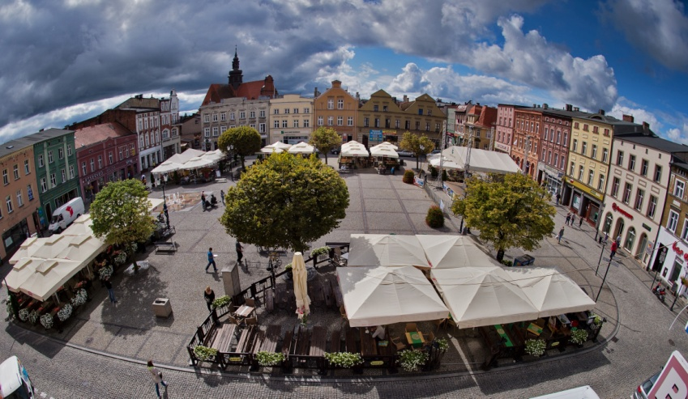
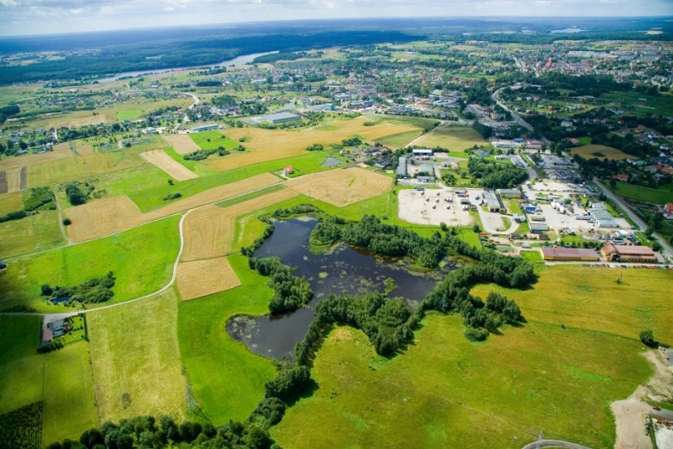

Slide 4
Rozwój transportu
miejskiego w Kościerzynie
Komunikacja miejska to gminne przewozy pasażerskie realizowane w granicach administracyjnych miasta. Komunikacja miejska jest podstawą funkcjonowania i rozwoju miasta. Realizowana i finansowana przez miasto powinna więc spełniać oczekiwania mieszkańców podróżujących w jego granicach.
Komunikację miejską w Kościerzynie uruchomiono od 01.10.1998 roku.
Bodźcem do uruchomienia komunikacji miejskiej było otwarcie 15.06.1998r. Szpitala Specjalistycznego w Kościerzynie, którego pacjentami są mieszkańcy całego obszaru województwa pomorskiego w wielu przypadkach docierający do Kościerzyny pociągiem lub autobusem.
Trasa autobusu przebiegała między dworcem PKP na ulicy Dworcowej, dworcem autobusowym na ulicy Wojska Polskiego a Szpitalem Specjalistycznym na ulicy Alojzego Piechowskiego.

Slide 5
Rozwój transportu
miejskiego w Kościerzynie
W tamtym czasie komunikacja miejska w tak małym mieście jak Kościerzyna była ewenementem w skali województwa pomorskiego. W momencie jej powstania oraz do dnia dzisiejszego w sąsiednich miejscowościach – Kartuzach i Bytowie nie zdecydowano się na wprowadzenie komunikacji miejskiej.
W 1998 roku Kościerzyna była najmniejszym miastem w województwie pomorskim z komunikacją miejską.
Od początku istnienia autobusowej komunikacji miejskiej w Kościerzynie jej operatorem jest PKS.

Slide 6
Bezpłatna komunikacja miejska
w Kościerzynie
Czynnikami, które zdecydowały o wprowadzeniu bezpłatnej autobusowej komunikacji miejskiej w Kościerzynie są:
Bilety jednorazowe normalne stanowiły tylko 29% wszystkich sprzedanych biletów; bilety ulgowe aż 71% w tym aż 58% bilety z ulgą 100%
Z komunikacji korzystały w większości osoby starsze
zmniejszenie natężenia ruchu samochodowego w mieście,
zmniejszenie emisji szkodliwych dla zdrowia spalin samochodowych
zachęcenie do korzystania z niej młodych mieszkańców,

Slide 7
Bezpłatna komunikacja miejska
w Kościerzynie
W dniu 25 lutego 2015 r. Rada Miasta Kościerzyna podjęła uchwałę w sprawie akceptacji wprowadzenia bezpłatnej komunikacji miejskiej na terenie Miasta Kościerzyn.
Na mocy w/w uchwały w dniu 1 kwietnia 2015 r. w Kościerzynie została wprowadzona bezpłatna komunikacja miejska.
Kościerzyna jest pierwszym miastem na Pomorzu, które zdecydowało się na ten krok.
Dziś w Polsce bezpłatna miejska komunikacja autobusowa funkcjonuje już w kilkudziesięciu miastach między innymi: Bełchatów, Głowno, Goleniów, Gostyń, Lubin, Mława, Nowogard, Nysa, Ornontowice, Otmuchów, Świerklany, Ząbki i Żory, Pabianice, Tomaszów Mazowiecki, Nowy Tomyśl.
Od 1 kwietnia wszyscy podróżni, niezależnie czy są mieszkańcami Kościerzyny, czy też nie, mogą korzystać z komunikacji miejskiej za darmo.

Slide 8
Bezpłatna komunikacja miejska
w Kościerzynie
Obecnie autobusowa komunikacja miejska w Kościerzynie kursuje całorocznie, codziennie na czterech liniach (oznaczonych numerami 1,2,3,4).
Komunikacja łączy wszystkie Kościerskie osiedla z dworcem PKP I Szpitalem. Linie komunikacji miejskiej obejmują większość rejonów miasta tak zwanej zabudowy mieszkaniowej, natomiast tylko wybrane kursy przebiegają przez obszary drobnego przemysłu (po wschodniej stronie torów kolejowych).
Nadal specyficzną cechą kościerskiej miejskiej komunikacji autobusowej jest łączenie ważnych elementów infrastruktury zdrowotnej oraz brak obsługi obszaru podmiejskiego.

Slide 9
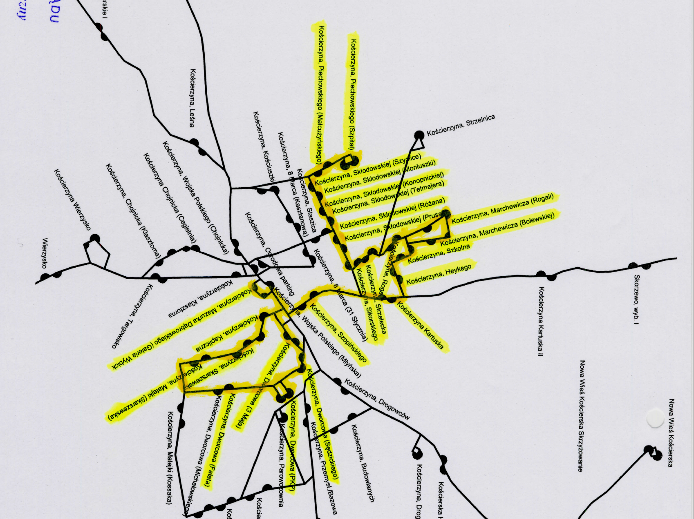
LINIA 1
Długość: 8 km / 19 przystanków

Slide 10
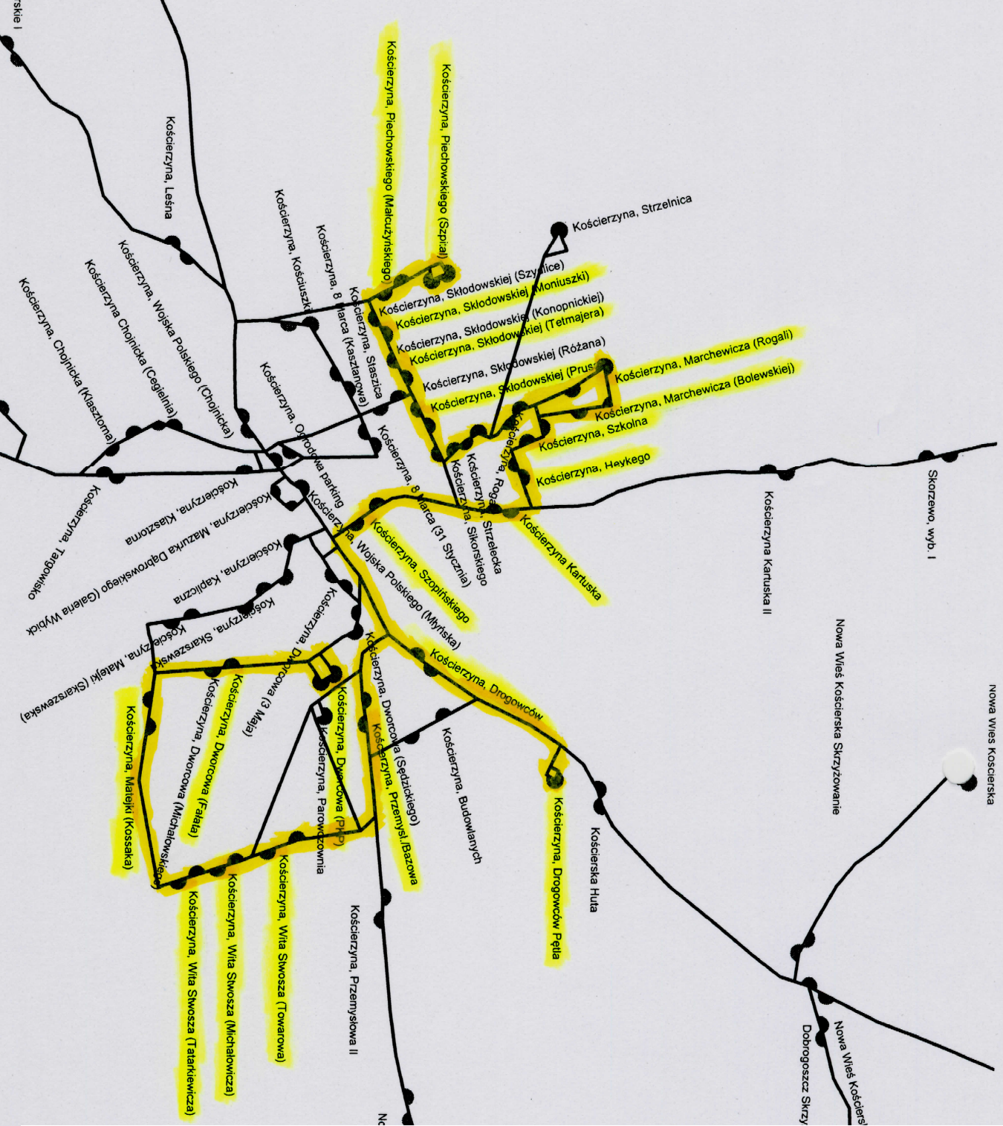
LINIA 2
Długość: 13 km / 22 przystanki

Slide 11
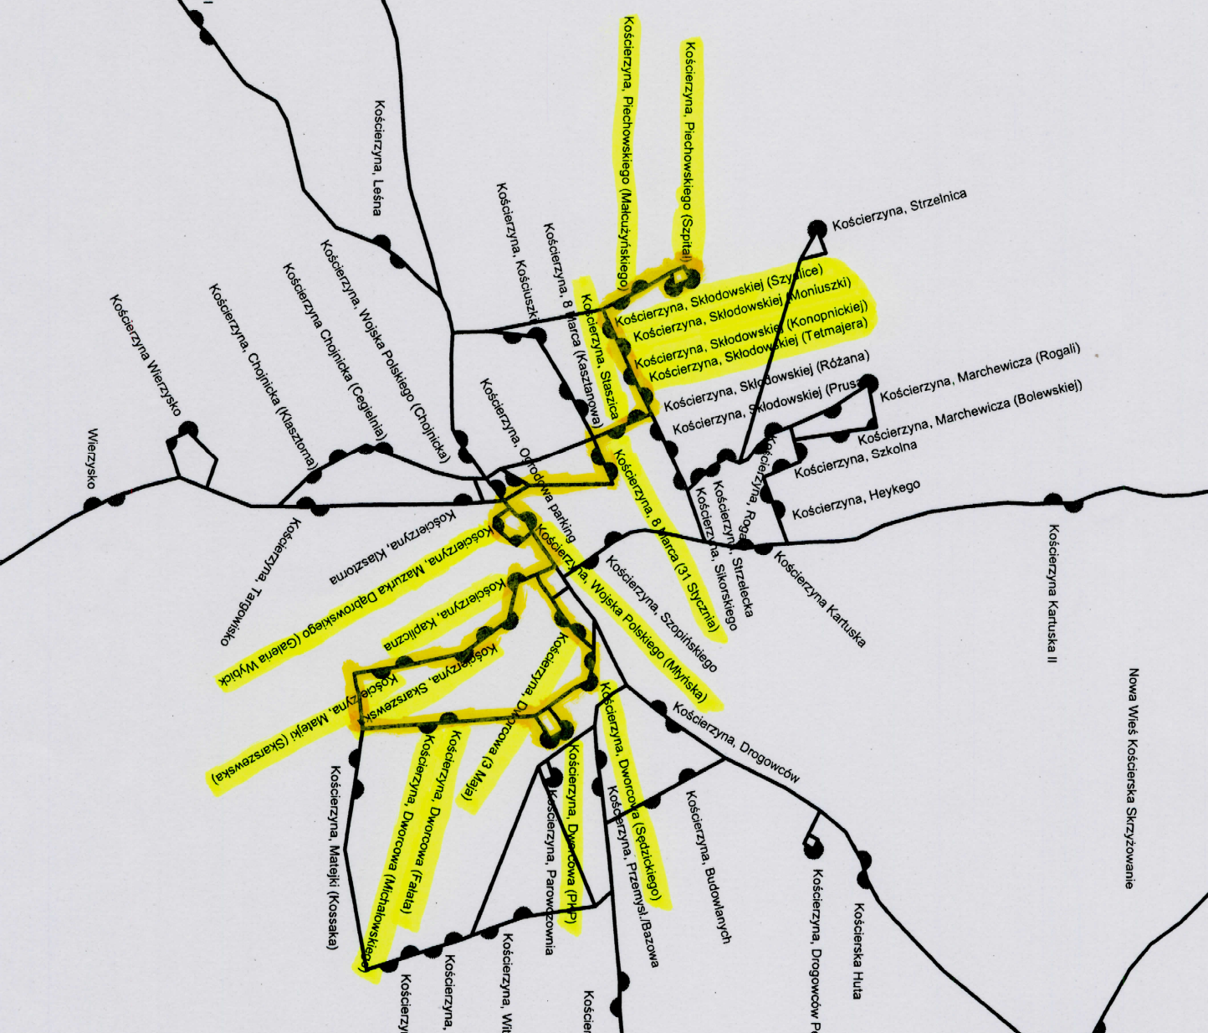
LINIA 3
Długość: 7 km / 12 przystanków

Slide 12
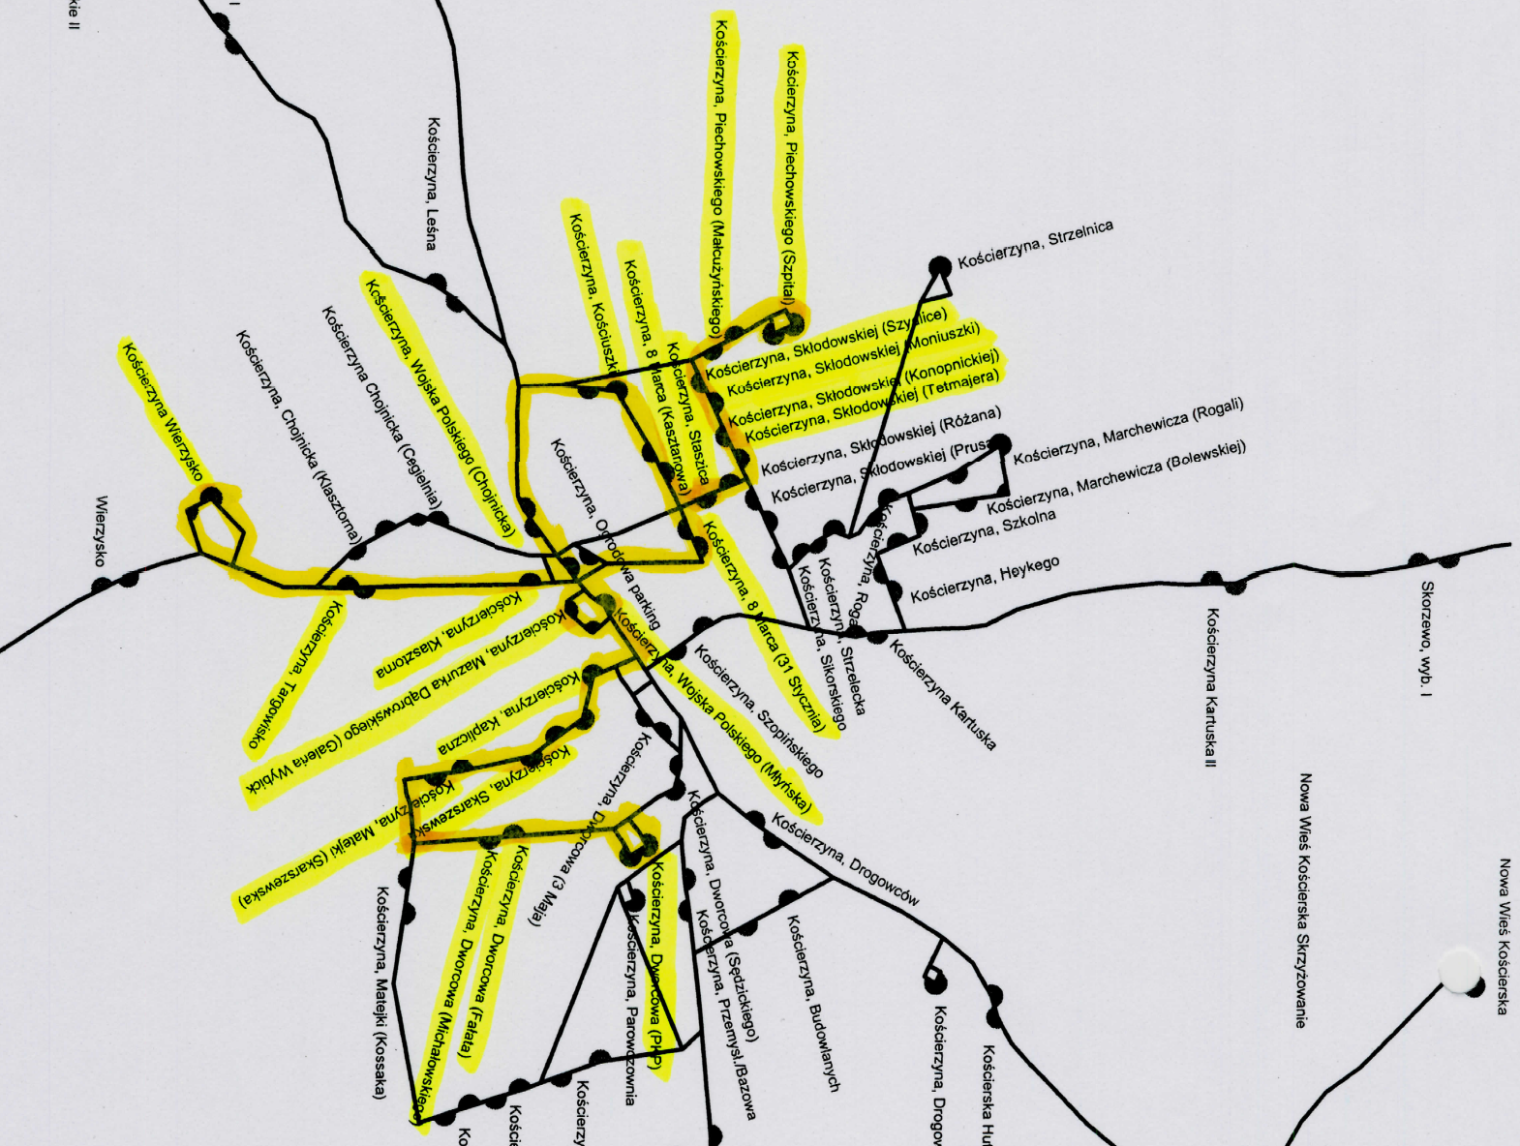
LINIA 4
Kierunek Szpital:
Długość: 7 km / 16 przystanków
Kierunek Dworzec PKP
Długość: 8 km / 17 przystanków

Slide 13
Efekty bezpłatnej komunikacji miejskiej w Kościerzynie
ograniczenie ruchu samochodowego w tym także w centrum miasta,
stopniowa zmiana nawyków transportowych mieszkańców; kierowcy coraz częściej pozostawiają swoje pojazdy i korzystają z komunikacji miejskiej
poprawa jakości powietrza – ograniczenie emisji spalin
pozytywny wpływ na stan zdrowia mieszkańców,
wzrost mobilności mieszkańców, szczególnie osób starszych, niepełnosprawnych oraz dzieci i młodzieży
wzrost poziomu integracji społecznej; integrujący wpływ na członków lokalnej wspólnoty samorządowej.

Slide 14
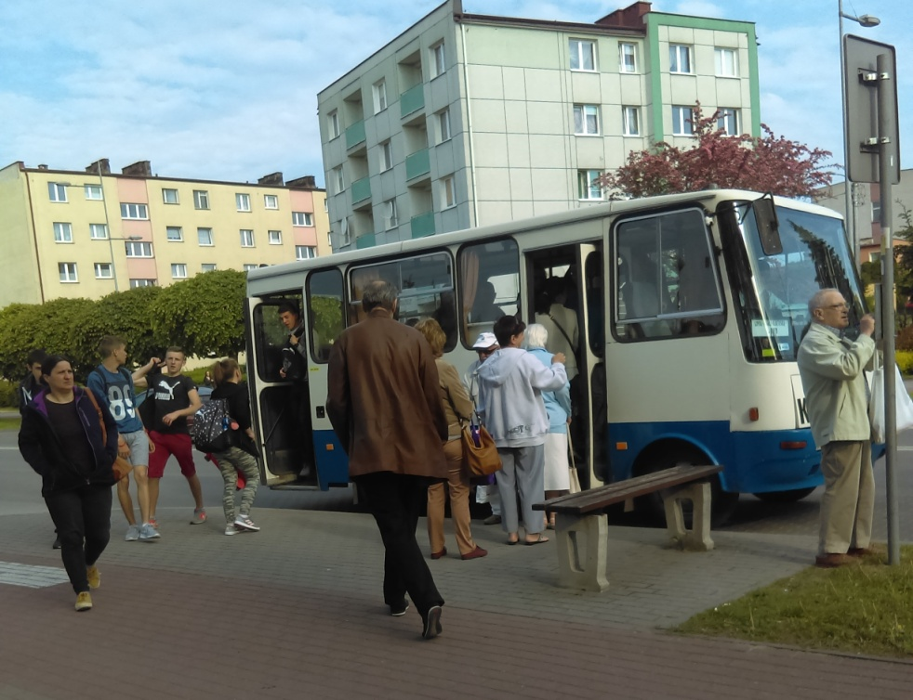
Bezpłatna komunikacja miejska
w Kościerzynie
Bezpłatna Komunikacja wpisała się w realizację ogólnej strategii miasta w zakresie zrównoważonego zużycia energii, której hasłem przewodnim jest: „Miasto Kościerzyna – miasto efektywne energetycznie, o czystym powietrzu i znacznym wykorzystaniu odnawialnych źródeł energii. Miasto o zmodernizowanej infrastrukturze energetyczno – cieplnej i transporcie przyjaznym dla środowiska”.
W Kościerzynie cały czas prowadzone są prace związane z ulepszaniem naszej komunikacji miejskiej, które polegają m. in. na zmianach w rozkładach jazdy, tak aby dostosować je do potrzeb mieszkańców i nowego układu komunikacyjnego miasta. Coraz dogodniejsze warunki do życia w mieście, zachęcają do stałego zamieszkania i osiedlenia się.

Slide 15
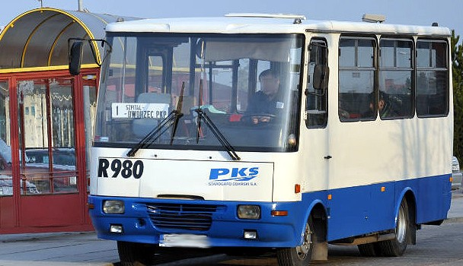
Koszty funkcjonowania bezpłatnej komunikacji miejskiej
Samorząd miejski przeznaczył ze swojego budżetu na komunikację miejską w :
2013 r. - 214.896,63 zł
2014 r. – 230.461,20 zł
2015 r. – 303.290,76 zł
2016 r. – 356.495,86 zł

Slide 16
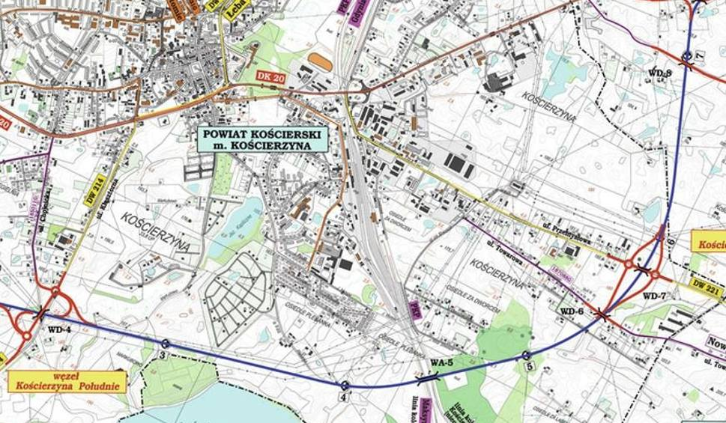
Nowe perspektywy dla rozwoju komunikacji miejskiej
Budowa Obwodnicy Miasta Kościerzyna w ciągu Drogi Krajowej nr 20 Stargard Szczeciński-Gdynia
Termin oddania do użytku – wrzesień 2017r.
Kościerska Obwodnica ma 7,6 km długości i przekrój 2+1. Ominie miasto od południa, wyprowadzając ruch tranzytowy z zatłoczonego centrum. Powstają cztery węzły drogowe łączące główną arterię z drogami niższych kategorii, cztery obiekty mostowe, w tym największy 100-metrowy nad linią kolejową, a nad trasą pięć kolejnych. Przebudowane, bądź wybudowane zostaną również drogi lokalne i dojazdowe obsługujące tereny przyległe do nowej trasy o długości ponad 10 km.

Slide 17
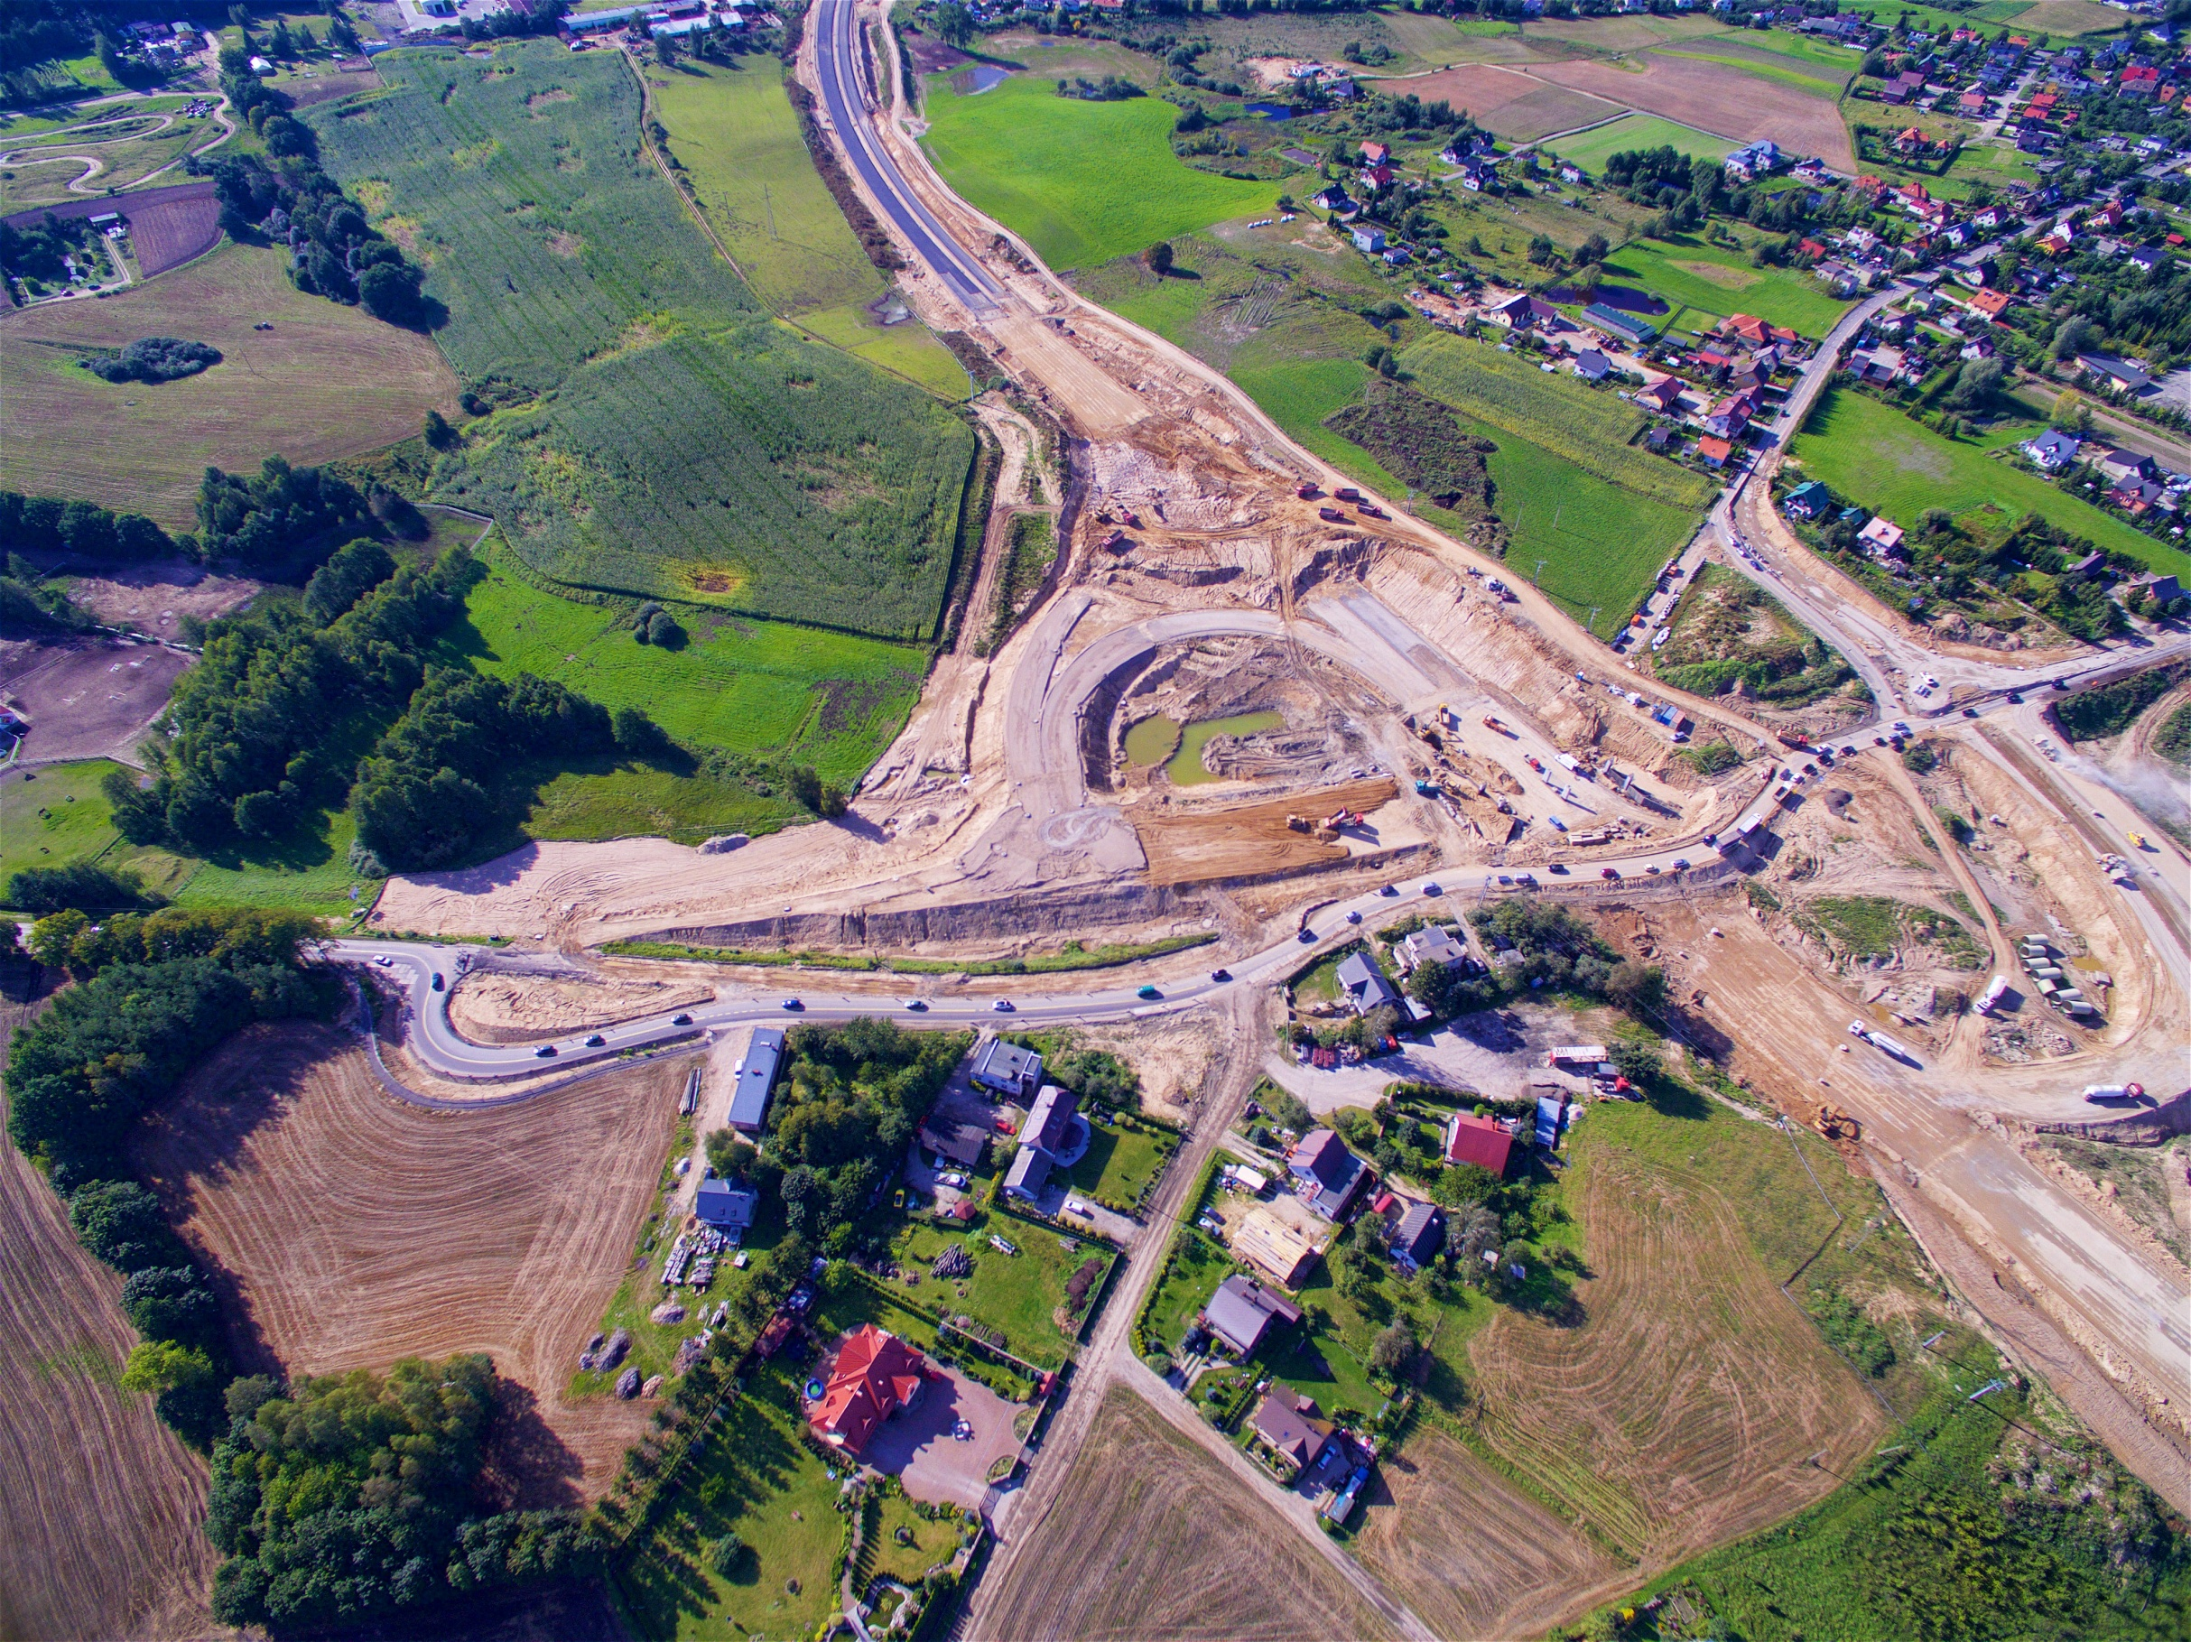

Slide 18
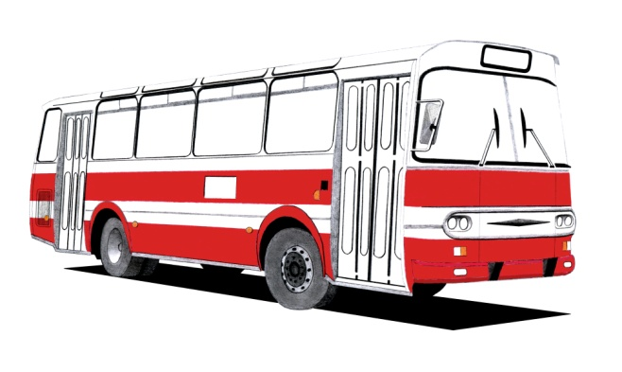
Budowa Węzła Integracyjnego
W dniu 12.12.2016r. podpisano umowę o dofinansowanie w ramach Regionalnego Programu Operacyjnego Województwa Pomorskiego 2014-2020 projektu partnerskiego Miasta i Gminy Kościerzyna pn. „Budowa węzła integracyjnego w Kościerzynie połączona z rewitalizacją i adaptacją dworca kolejowego oraz utworzeniem komunikacji zbiorowej w Powiecie Kościerskim”.
Wartość przedsięwzięcia wynosi ponad 36,6 mln zł, z czego aż ponad 26,2 mln zł stanowią środki Europejskiego Funduszu Rozwoju Regionalnego.
Inwestycja umożliwi zintegrowanie za pośrednictwem węzła komunikacyjnego transportu indywidualnego (rower, samochód) i zbiorowego (autobus, kolej) i w efekcie usprawnienie układu komunikacyjnego i transportowego Kościerzyny i całego regionu.
Zakres projektu
Etap I – konserwacja, rewaloryzacja i adaptacja zabytkowych obiektów Zespołu Dworca Kolejowego pod funkcje kulturalne, muzealne, wystawiennicze, edukacyjne, usługowe (część restauracyjna) oraz funkcje komunikacyjne (kasa biletowa PKP i poczekalnia dla pasażerów)
Etap II – zagospodarowanie terenu węzła integracyjnego obejmuje:
- budowę parkingu typu Park&Ride dla samochodów osobowych (w tym dla pojazdów osób niepełnosprawnych), motocykli i rowerów oraz przystanków autobusowych;
- budowę podziemnego przejścia dla pieszych pod torami kolejowymi umożliwiającego dojście do peronów oraz komunikację pieszą do Skansenu Muzeum Kolejnictwa oraz południowo-wschodniego obszaru miasta z centrum Kościerzyny.
Etap III – budowa 15,23 km linii transportu rowerowego na odcinkach: Kościerzyna – Skorzewo, Kościerzyna – Sarnowy, Kościerzyna – Dobrogoszcz oraz Kościerzyna – Wielki Klincz o łącznej długość około 15,230 km.
Etap IV – zakup10 sztuk taboru autobusowego.

Slide 19
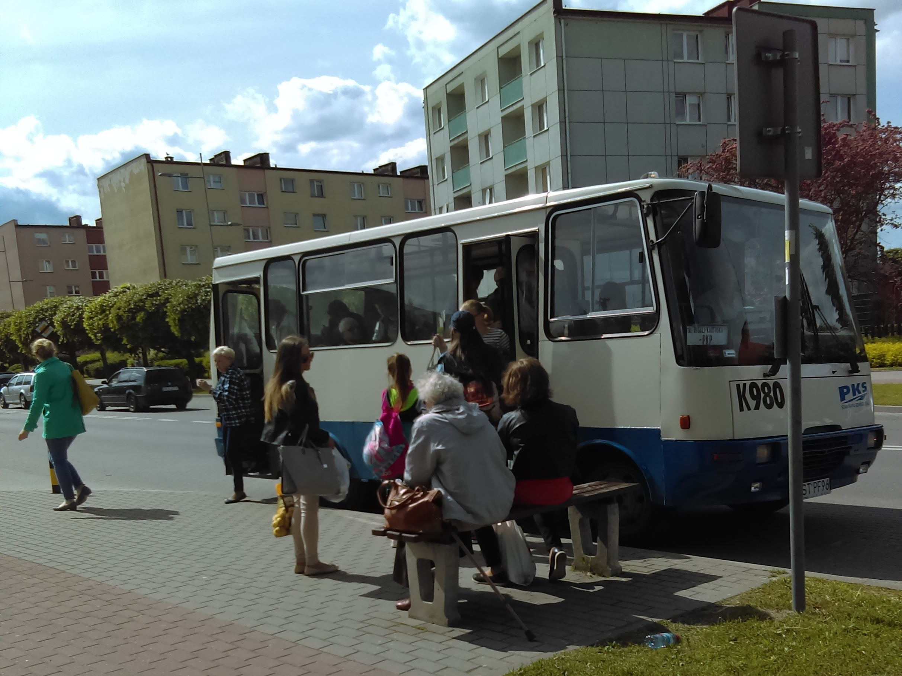
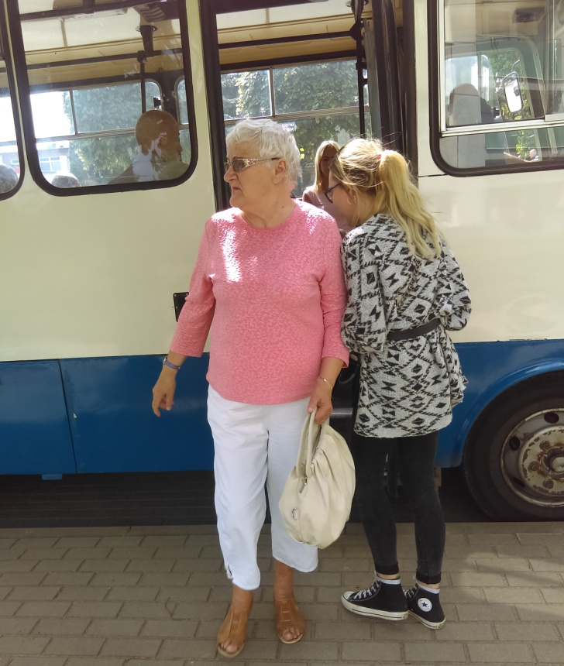

Slide 20
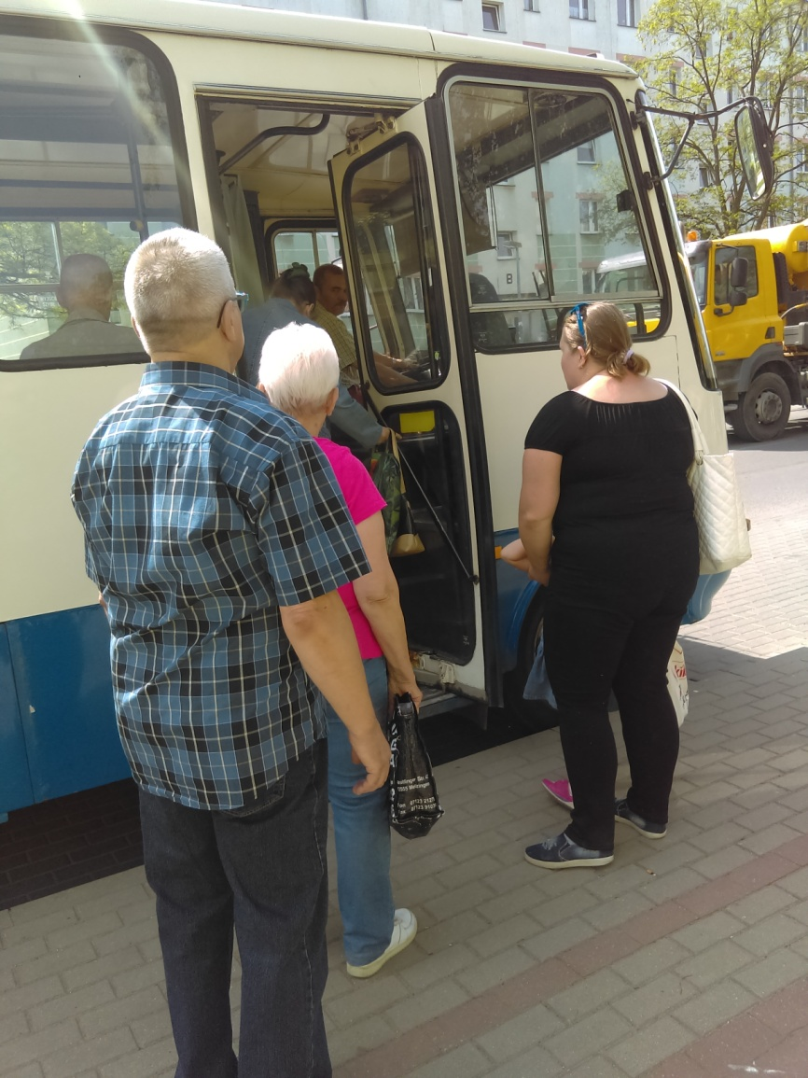
DZIĘKUJĘ ZA UWAGĘ
Notes:
20

